Slide 1
LOV KEŠEK
PC gramotnost, čtenářská gramotnost, turistika,
hry v přírodě

Slide 2
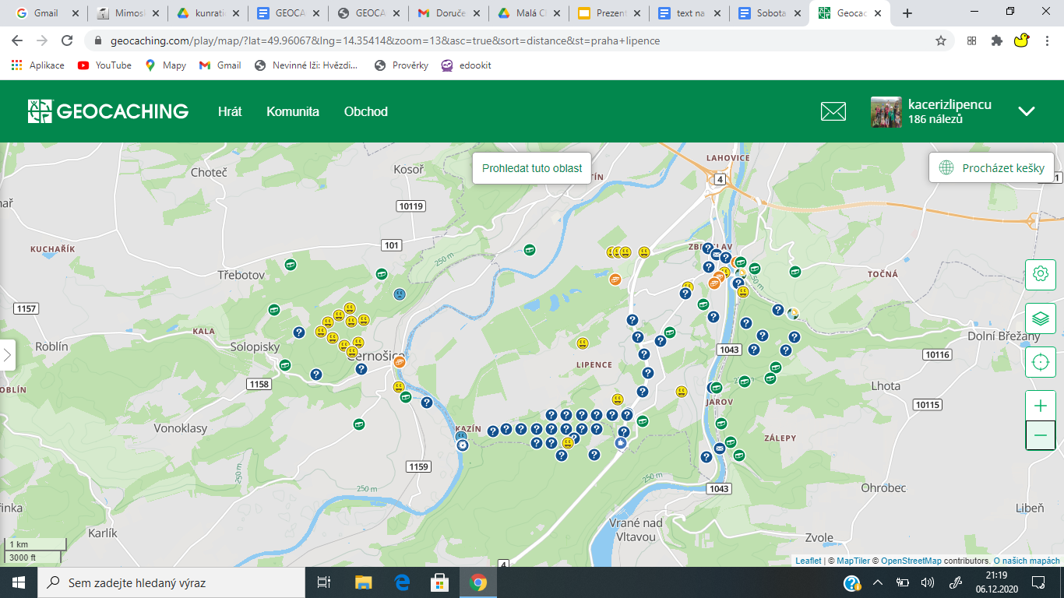
společný účet na geocaching.com

Slide 3
Kroužek navštěvují žáci od 3. ročníku
Setkáváme se 1x týdně v učebně PC, kde se děti připravují na sobotní výpravu a po výpravě zapisují ulovené kešky, upravují fotografie, píší články z výprav, která se uskutečňuje 1x za 14 dní.
Schůzky v PC mají dobu trvání 45min.,výpravy 3 - 5 hodin (závisí to na místu cíle výpravy). Nejnáročnější je naučit pracovat děti na PC = otevřít si společný mail, ukládat práce na disku, hledat v mapách, hledat kešky. Děti si navzájem pomáhají, proto máme v kroužku i děti starší.

Slide 4
● schůzka v PC - příprava na výpravu = práce s geocachingovou mapou, vytváření trasy na mapy.cz, hledání MHD spojení, luštění šifer a čtení logů
● výprava - lov kešek, hry v přírodě
● schůzka v PC - logování kešek, psaní článků, úprava fotografií

Slide 5
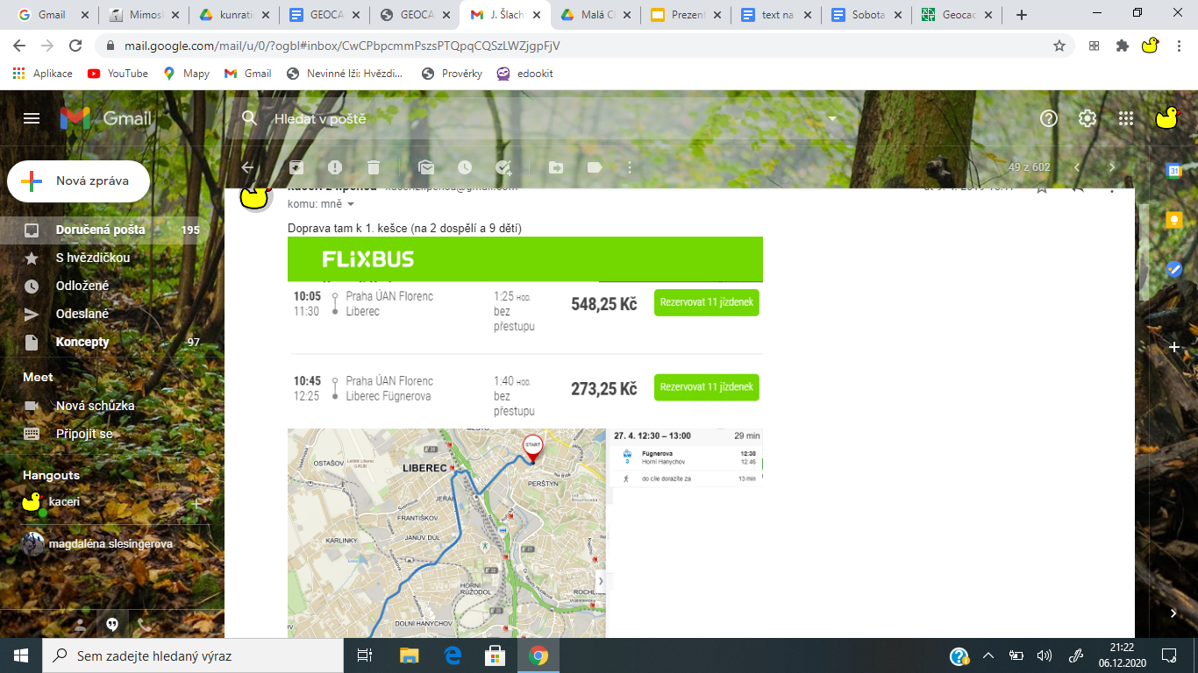
společný email..zvolili jsme účet na gmailu
slouží k ukládání prací na disku a ke komunikaci mezi členy

Slide 6
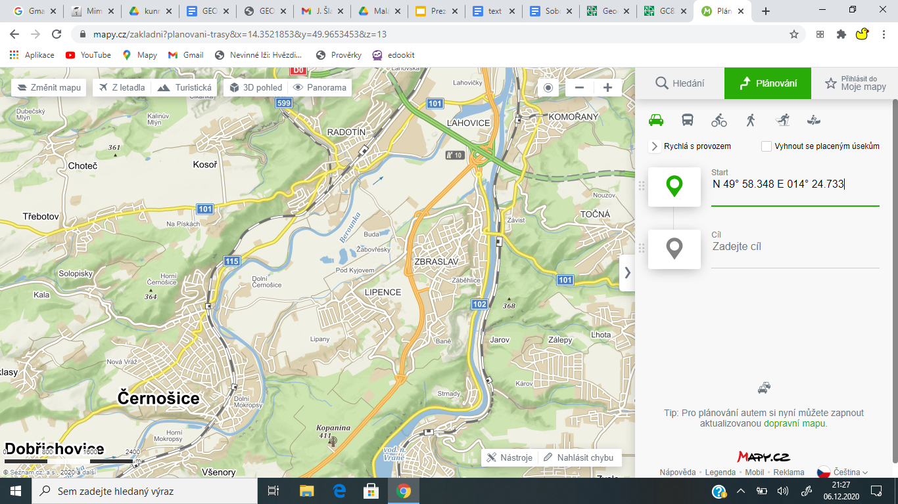
tvoření trasy pomocí mapy.cz

Slide 7
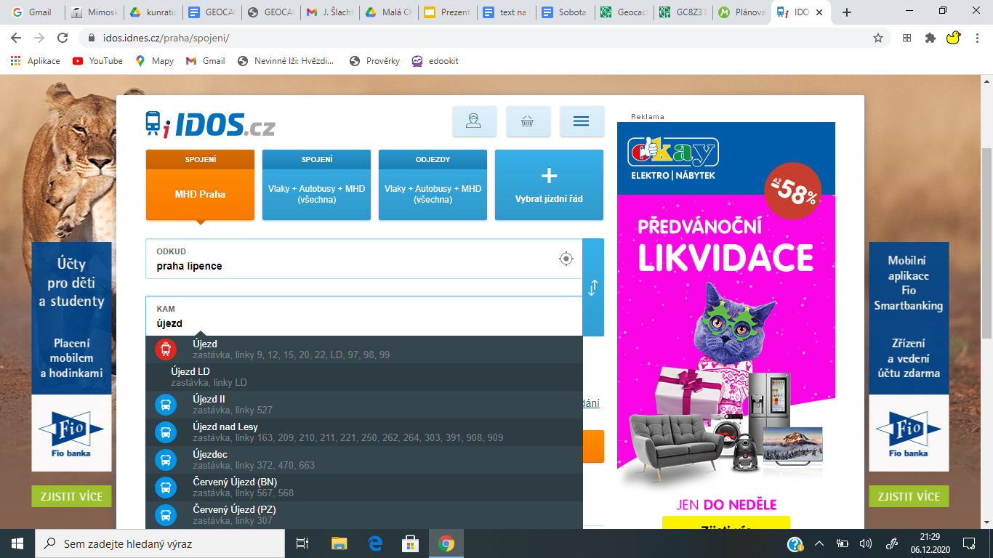
vyhledání spojů na idos.cz

Slide 8
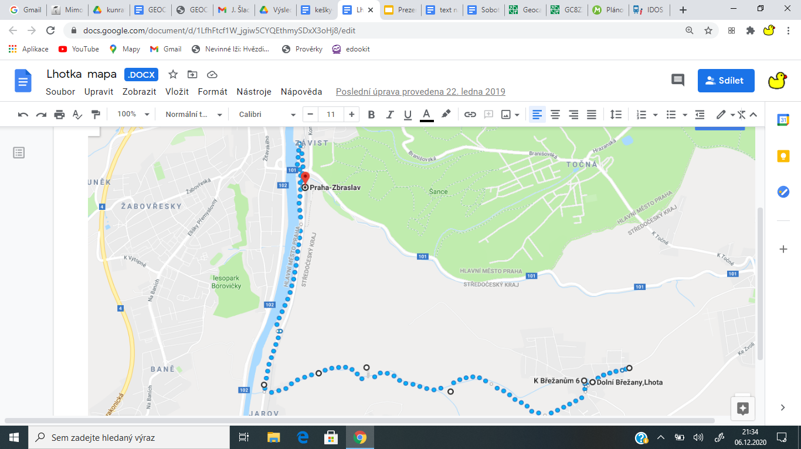
trasa - jednotlivá kolečka jsou místa kešek

Slide 9
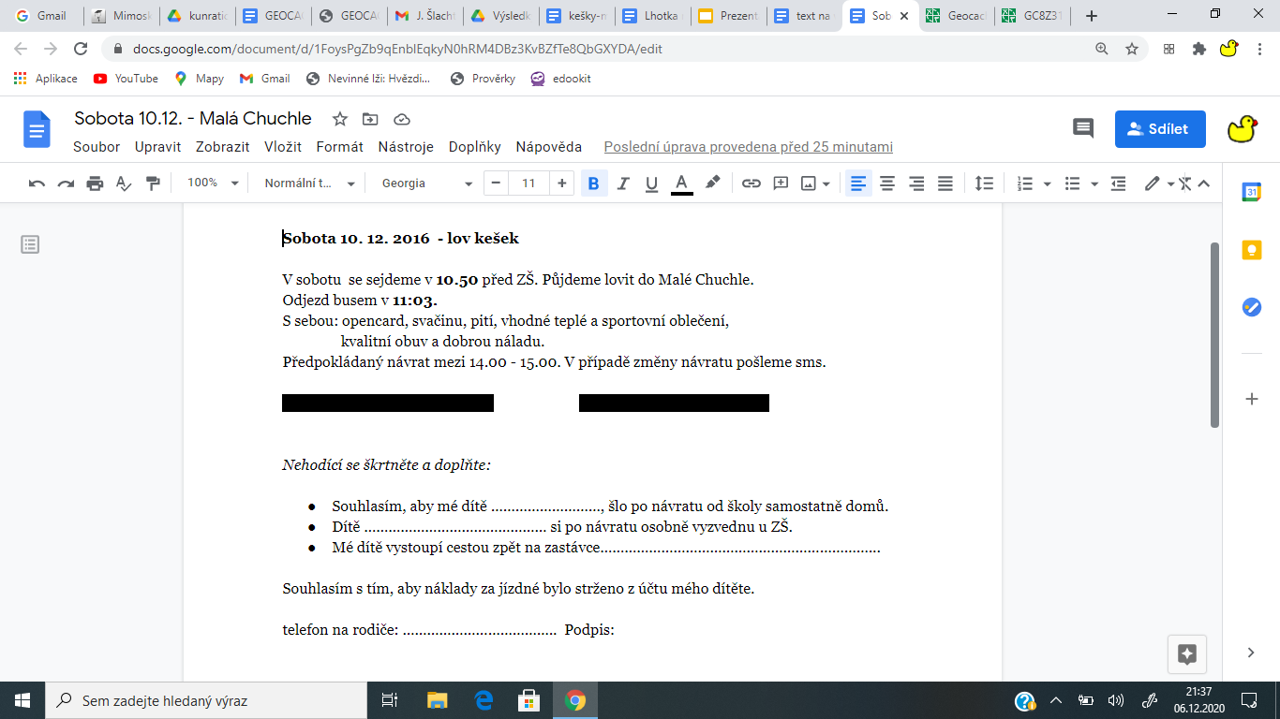
informace pro rodiče..(začerněná část jsou jména a telefonní čísla).Vše je dostupné na gmailu.

Slide 10
https://www.youtube.com/watch?v=QnFGHVUlpUg&t=0s&list=UU_lVhiYlAttLehwMBOiUKxA&index=10&app=desktop
práce dětí

Slide 11
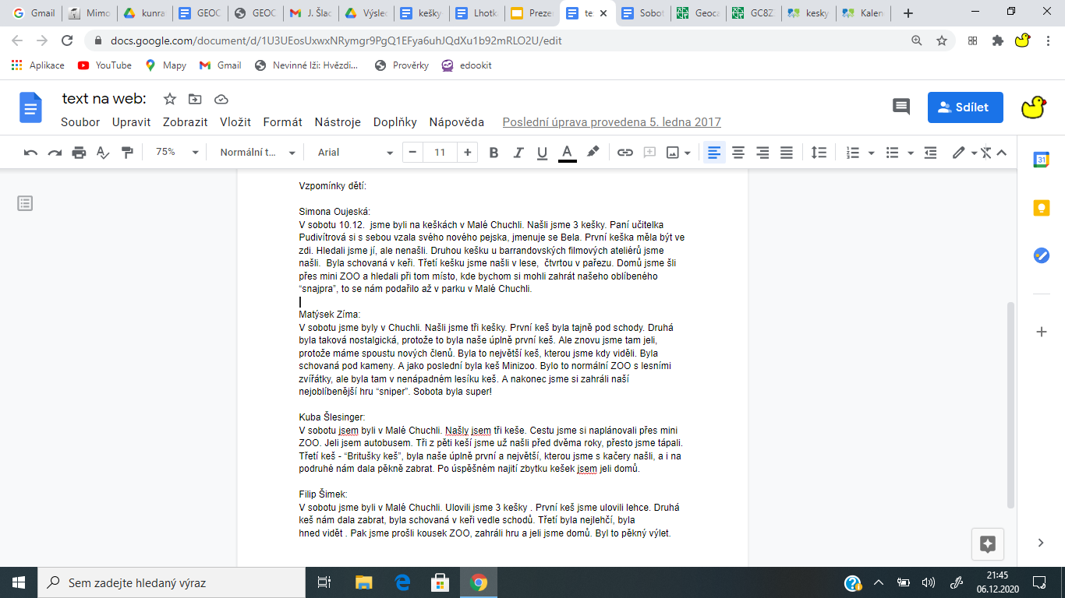

Slide 12
Schůzky v PC mají dobu trvání 45min.,
výpravy 3 - 5 hodin (závisí to na místu cíle výpravy).
Nejnáročnější je naučit pracovat děti na PC = otevřít si společný mail, ukládat práce na disku, hledat v mapách, hledat kešky.

